Slide 1

Tec`Chicken Na temperatura certa

Slide 2

Quem somos?
A Tec`Chicken é uma startup fintech com foco no bem estar de sua produção granjeia

Slide 3
1.Segmento de mercado e contexto de negocio
Por que a Tec`Chicken nasceu?

Slide 4
Segmento de Mercado
Mercado de Produção de agropecuária
Criação de frangos para consumo de carne e ovos
O Brasil é um dos maiores países nesse segmento.

Slide 5
Contexto de Negocio
3°maior produto de carne de frango no mundo
Essa área requer diversos processos e cuidados um deles é a temperatura
Apenas em São Paulo ,mais de 1MILHÃO de galinhas morreram devido altas temperaturas em 2020

Slide 6
Nossa solução
Monitoramento
Um gráfico informa em tempo real a temperatura de sua granja, com indicações visuais de quando algo está errado errado
Prevenção
Nosso site conta com uma previsão do tempo para você se preparar com antecedência para qualquer eventualidade
Automatização
Em casos críticos nosso sistema entrara em ação. Agindo, quando possível, no seu sistema de controle de temperatura.

Slide 7
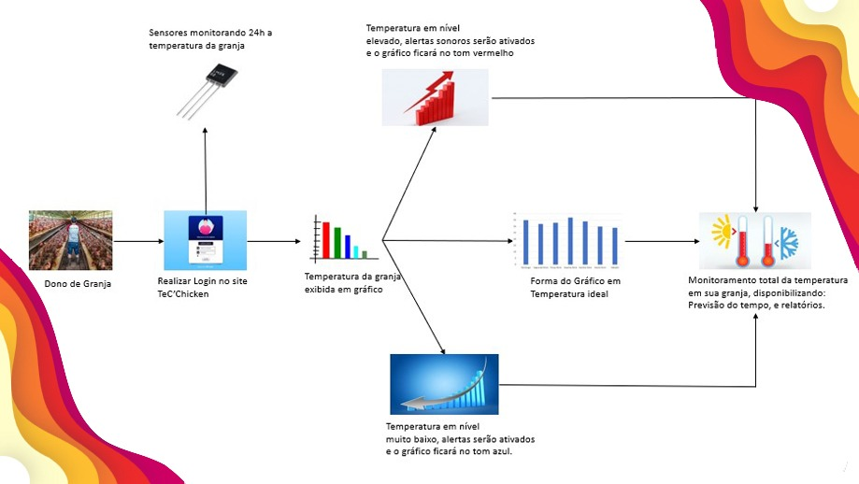

Slide 8
Requisitos
Essenciais
Sensores de temperatura
Site
Computador
Internet
Servidor
Banco de dados
Importantes
Ventiladores extras
Desejados
gerador de energia
Internet via satélite

Slide 9
Prototipo do site institucional

Slide 10
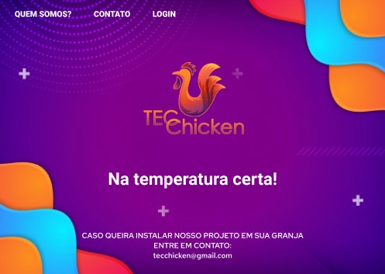
Tela inicial
Nessa tela o usuário tem acesso a tela de login

Slide 11
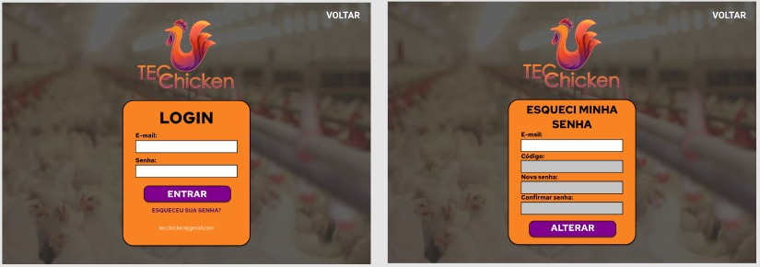
Tela de Login
Nessa tela o usuário coloca email e senha e ganha acesso ao nosso sistema

Slide 12
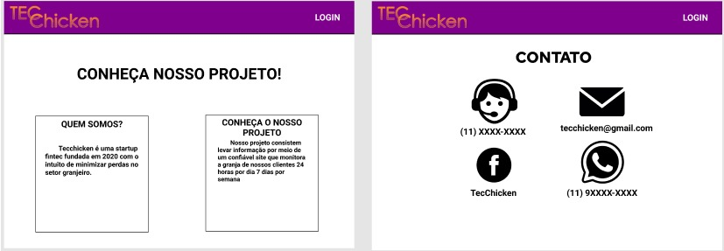
Quem somos
Aqui, o utilizador tem acesso a nossas informações de contato

Slide 13
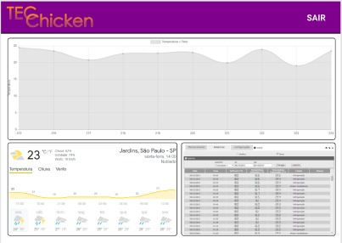
Tela principal
Essa tela contem as principais funções de nosso sistema: o gráfico da temperatura, a previsão do tempo e o histórico de temperaturas

Slide 14
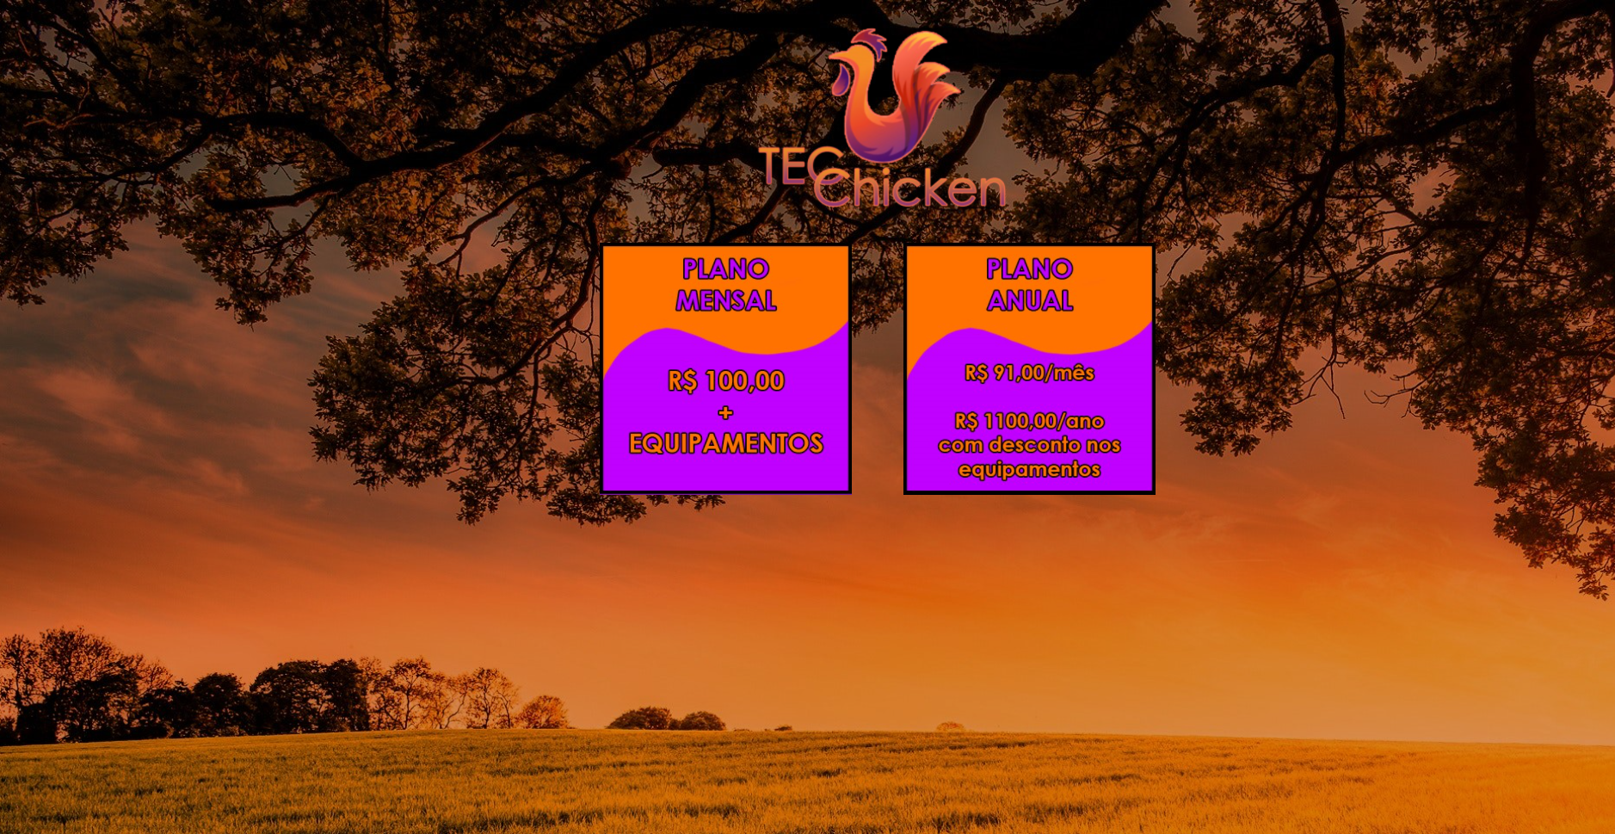
SIMULADOR FINANCEIRO
As opções de plano são anual e mensal, o plano anual é mais vantajoso do que o plano mensal

Slide 15
Tabelas do banco de dados
Tabela Usuário
idUsuario
Nome
CPF
nomeGranja
CNPJ
Tabela Temperatura
idUsuario
Temperatura
Dia
Hora
Tabela empresa
idEmpresa
Cnpj
Estado
responsável

Slide 16
Sensores e API node
Sensor Utilizado: LM35
Configurado para funcionar entre 5° e 50° graus celsius

Slide 17
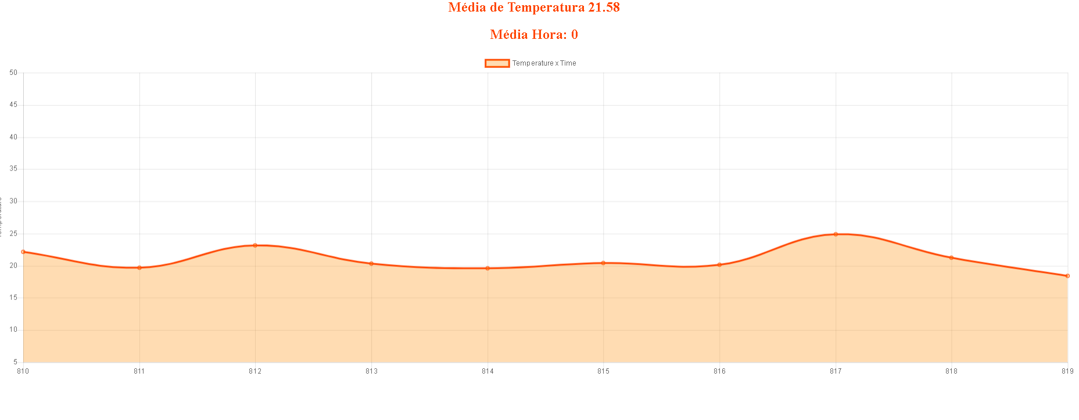
API NODE
Ela gera o gráfico ao lado, que será incorporado ao nosso site

Slide 18
GitHub e ferramenta de gestão
Usamos o GitHub para versionar o código de nossa aplicação
A ferramenta Trello nos ajuda na organização das tarefas e mostra os trabalhos a serem feitos

Slide 19

Obrigado
Interessado?
Entre em contato com: tecchicken@gmail.com

